Slide 1

Построение и обучение нейронной сети для идентификации фокусного расстояния по серии изображений
Игра "Изучение слов"/ Learning words
«SmartGetDistance»

Slide 2
Область применения
Для выполнения ряда задач в самых разных отраслях деятельности человека необходимо построение 3D поверхности непрозрачного объекта, например:
аэрокосмическая
автомобильная
инструментальная промышленность
медицинская техника и фармацевтика
механическая обработка
и т.д.

Slide 3
Цель проекта
Построить производственный процесс, который позволит с прогнозируемыми сроками и ресурсами произвести инструмент для решения задачи распознавания фокуса.
Назначение проекта
Поставить процесс и на его базе создать инструмент, который позволит быстро решить задачу распознавания фокуса в изображении

Slide 4




Данная технология
Позволит с прогнозируемыми сроками и ресурсами произвести инструмент для решения задачи распознавания фокуса.
Позволит получать результат работы программного обеспечения в виде принадлежности изображения к классу заданного определённым образом
Является высокопроизводительным продуктом, чем больше входных данных для обучения, тем больше будет точность полученного решения.

Slide 5



Проблемы Данной технологии
Является высоко зависящим по производительности от технических характеристик железа на котором оно работает
Генерация, прием и анализ входных данных для обучения нейронной сети
Необходимо выполнение ограничений на производственные ресурсы

Slide 6



Ограничения на производственные ресурсы
Квалификация сотрудников
Software
Железо машины и ОС
DIGITS, Caffe, CUDA, Python, Graphviz, а так же библиотеки, необходимые для функционирования ПО «SmartGetDistance».
OC: семейства Windows с 2007г и младше. Необходим графический процессор NVIDIA серии GeForce и видеокарта, построенная на официальных спецификациях NVIDIA.
Подготовка системы к работе и обучение готовой системы: продвинутый пользователь ПК
Анализ данных: уверенный пользователь ПК

Slide 7






Артефакты процесса
Технологический стек
Обученная нейронная сеть
Документация
руководство системного программиста, руководство оператора, программа и методика испытаний
Программное обеспечение для подготовки входных данных

Slide 8
Стадии, этапы и сроки разработки
1
2
3
4
5
6
Согласование входных и выходных форматов.
Подготовка стека технологий (генерация нейроной сети) и тестовых изображений
1ая поставка 5тыс. тестовых изображений
Обучение нейронной сети, разработка настроечных параметров
1ый релиз на 5тыс. тестовых изображений
2ая поставка 100тыс. тестовых изображений
Программная реализация ПО
Разработка программной документации.
Доработка ПО по результатам предварительных испытаний.
Проведение приемочных испытаний ПО «SmartGetDistance »
Доклад о результатах ОКР
2.10.2018 - 23.10.2018
2.10.2018 - 23.10.2018
9.10.2018- 1.11.2018
24.10.2018- 13.11.2018
2.11.2018- 20.12.2018
2.10.2018 - 23.10.2018
Исполнитель Заказчик
Исполнитель
Заказчик
Исполнитель
Заказчик
Исполнитель

Slide 9
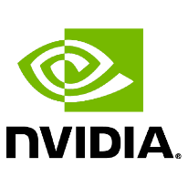


Используемое ПО
NVIDIA DIGITS
Caffe
CUDA
Набор программ для создания глубинных нейронных сетей (DNN) в ходе машинного обучения, а также для управления и диагностики данного процесса. DIGITS обладает графическим пользовательским интерфейсом. В состав пакета входит веб-сервер, с помощью которого осуществляется коллективная работа над проектом.
Программный пакет, предназначенный для работы с графическими ускорителями NVIDIA.
программно-аппаратная архитектура параллельных вычислений, которая позволяет существенно увеличить вычислительную производительность благодаря использованию графических процессоров фирмы Nvidia.

Slide 10


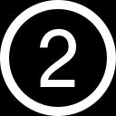



Описание производственного процесса
Настроить нейронную сеть согласно предложенной инструкции
Провести тест на полученных данных для решения задачи
Запросить входные данные, проверить на соответствие
Подготовить входные данные для нахождения фокуса, с помощью предоставляемого ПО
Подготовить входные данные для обучения путем преобразования
Обучить нейронную сеть на полученных входных данных

Slide 11
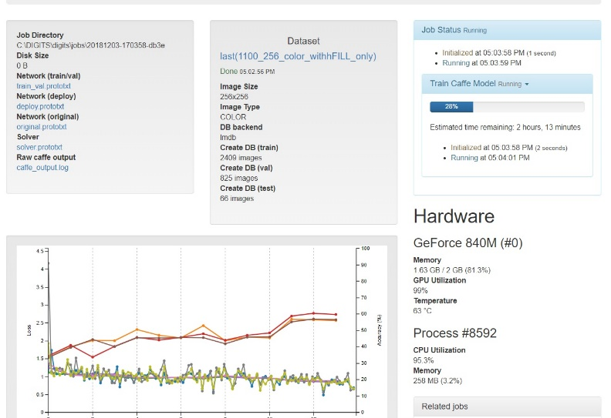
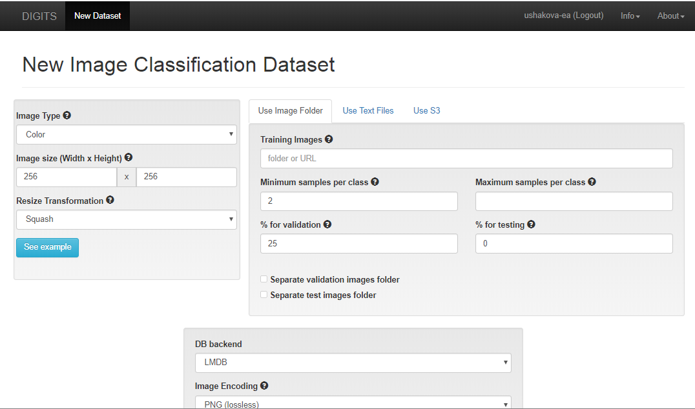
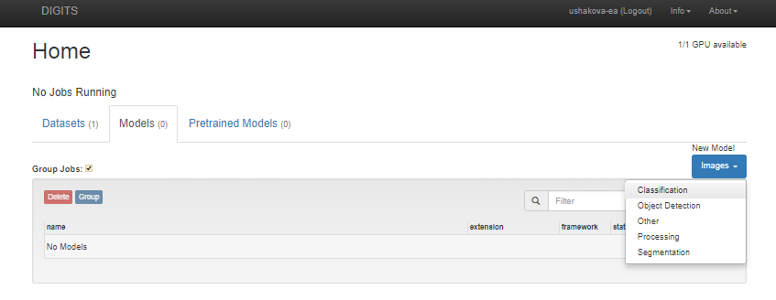
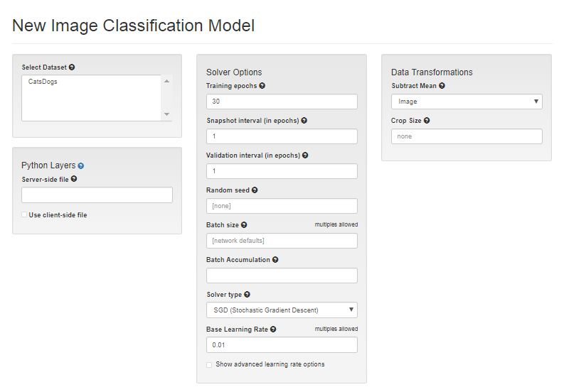
Технология обучения нейронной сети
Формирование данных
Запуск обучения нейронной сети
Формирование модели
Настройка параметров модели

Slide 12
Технология принятия и подготовки входных данных
Требования предоставляемые входным данным:
Минимальное количество картинок должно быть не менее 1900 изображений по всем классам
Разрешение картинок: 32х32, но возможны форматы 64х64, 128х128 и 256х256
Необходимо равномерное распределение фокуса на всех уровнях и на всех плоскостях используемого для нарезки изображения.
Степень доверия к разным классам должна быть также равномерно распределена по всем картинкам в равной степени
Формат с фокусным расстояние и степенью доверия файла focus.dat должен соответствовать определенному формату. Первое значение фокусное расстояние (0 – изображений полностью в фокусе, 1 – изображение не в фокусе, но различимо, 2 – изображение размыто до неразличимости), а второе степень уверенности в данной оценке (2 – уверен, 0 – не уверен, 1 - средне).
0 | 2
1 | 0
2 | 1

Slide 13


Технология принятия и подготовки входных данных
Преобразование входных данных:
Каждую тройку изображений необходимо перевести в монохром и соединить в одно изображение по 3-м каналам RGB. Таким образом, в полученном изображении R-каналу соответствует первое изображение, G-каналу - втрое и B-каналу – третье изображение. Для удобства оператора был написан start.bat файл, который преобразует файлы в автоматическом режиме и распределяет картинки по 3-м папкам, в соответствие с фокусом средней картинки
2
1
3
R
G
B

Slide 14
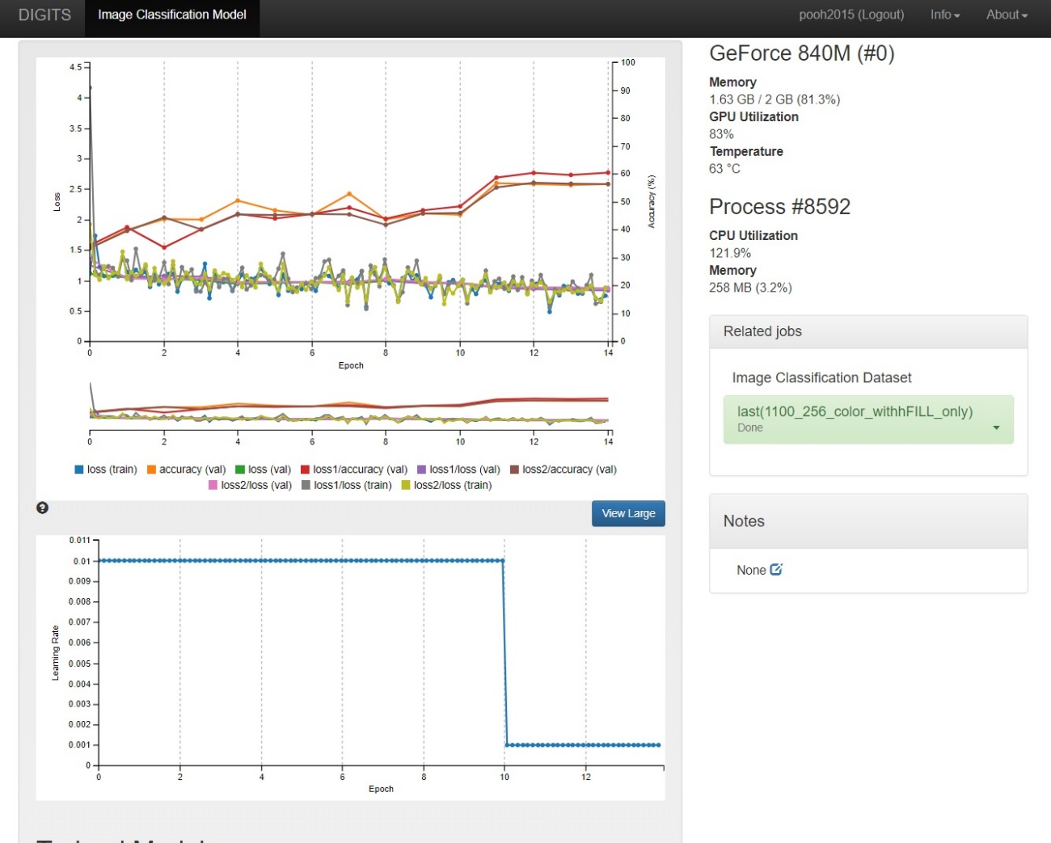
Апробация процесса
В рамках проектах была получена следующая обученная нейронная сеть. В результате обучения получим:
Можем увидеть:
Время, затраченное на формирование модели
Количество использованной памяти на видеокарте и процессоре
Ошибку на трейновом наборе
Ошибку на тестовом наборе
Точность валидации
Скорость обучения

Slide 15
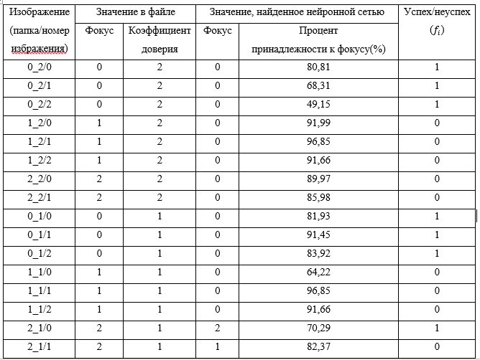
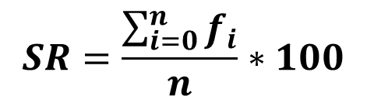
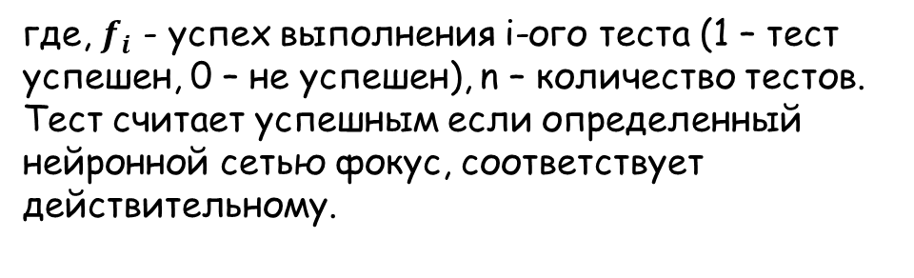
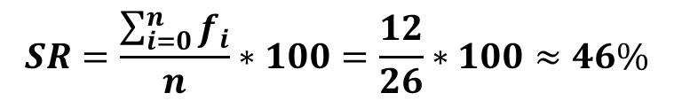
Апробация процесса
При анализе тестов произведенных на обученной нейронной сети средний процент уверенности равнялся 60-80%, а процент успеха обученной нейронной сети (SR) – 46%
$$SR=\frac{\sum_{i=0}^{n}{f_{i}}}{n}∗100$$
где, $f_{i}$ - успех выполнения i-ого теста (1 – тест успешен, 0 – не успешен), n – количество тестов. Тест считает успешным если определенный нейронной сетью фокус, соответствует действительному.
$$SR=\frac{\sum_{i=0}^{n}{f_{i}}}{n}∗100=\frac{12}{26}∗100≈46\%$$

Slide 16

Роли проекта
Развертка нейронной сети NVIDIA DIGITS на машине.
Подготовка данных, подающихся на вход нейронной сети. Прием и верификация данных. Конвертация корректных выходных данных во входные данные нейронной сети при помоши предоставляемой программы.
Работа с нейронной сетью NVIDIA DIGITS. Обучение\дообучение предоставленной (базовой) нейронной сети на подготовленных данных и анализ полученных результатов. Создание собственных моделей нейронной сети и работа с ними.
Квалификация
сотрудников
Системный администратор
Уверенный пользователь ПК с понимание целей и результатов в данной области
Уверенный пользователь ПК

Slide 17
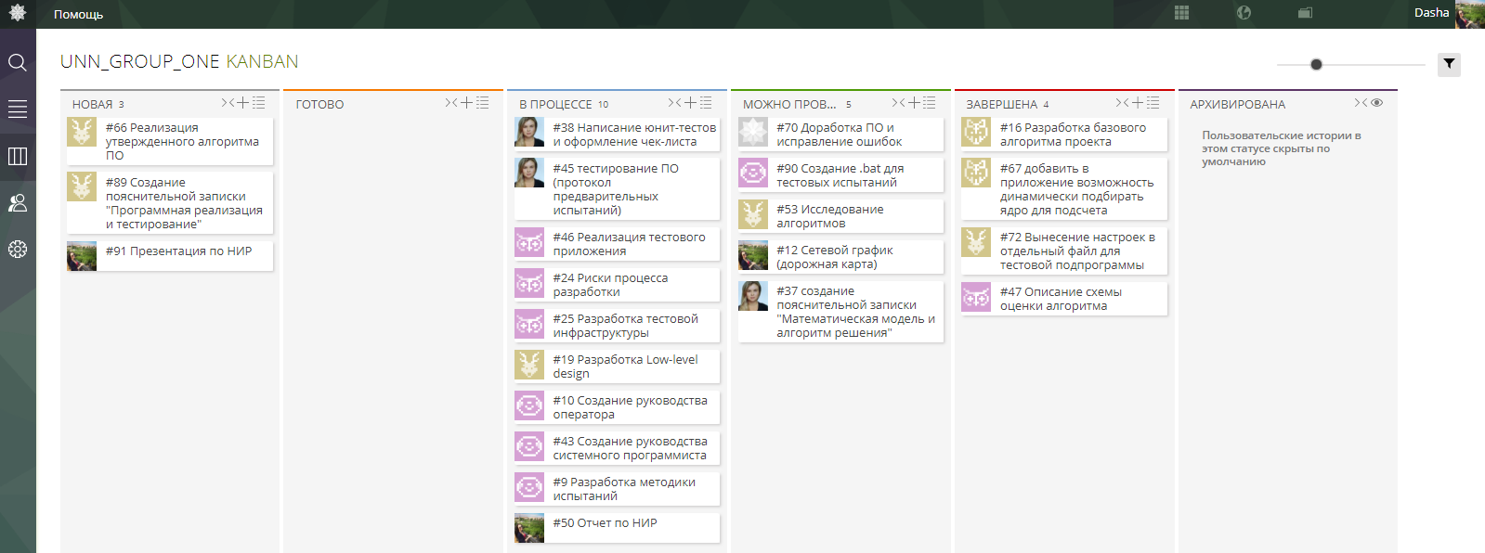
Инфраструктура Управления проектом
Taiga — свободный инструмент для управления проектами, ориентированный на удобство использования.

Slide 18
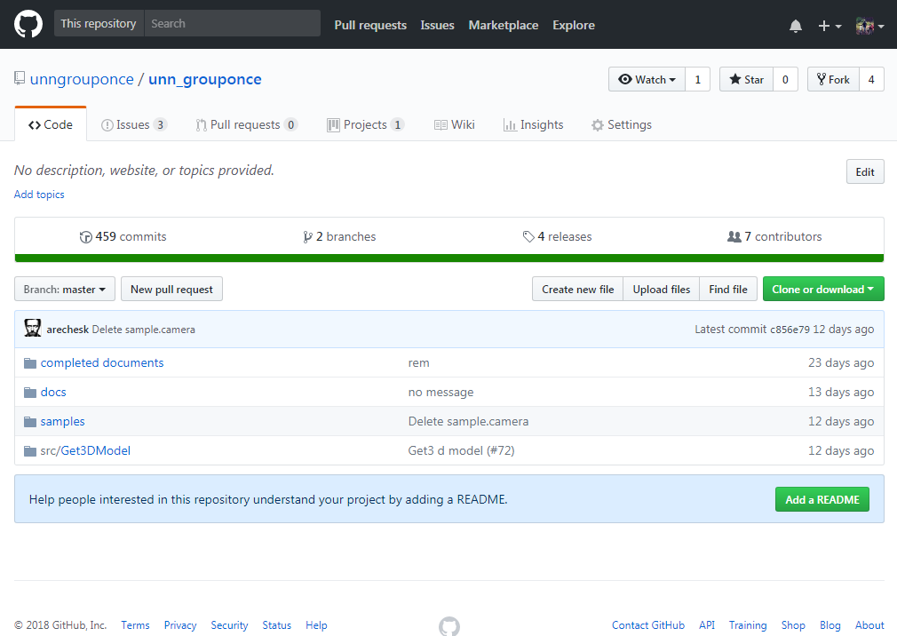
Инфраструктура Управления проектом
GitHub — это веб-платформа для управления версиями и совместной работы для разработчиков программного обеспечения.

Slide 19
Спасибо за внимание!

